Slide 1

WRITING COMMUNICATION
WITH WORKSHOP

Slide 2

4 WORKSHOP
Topic of content
1
การตั้งคำถามให้ตรงจุด
2
Empathy ที่มีต่อลูกค้า
3
ภาษาที่ใช้ในการสื่อสาร
4
เสนอผลิตภัณฑ์ตรงกับความต้องการของลูกค้า

Slide 3

1
WORKSHOP
การตั้งคำถาม
ให้ตรงจุด

Slide 4
Q
U
E
S
T
I
O
N
องค์ประกอบการตั้งคำถาม
1
4
วัตถุประสงค์ (Purpose)
ต้องการข้อมูลอะไร เป้าหมายที่ต้องการบรรลุคืออะไร
ความเป็นกลาง (Neutrality)
ไม่มีการชี้นำ ตรงกับความเป็นจริง
และไม่ทำให้ผู้ตอบรู้สึกไม่สะดวกใจ
2
ความชัดเจน (Clarity)
คำถามควรชัดเจน เข้าใจง่าย ไม่ซับซ้อน กระชับ
5
การใช้ภาษา (Language)
ควรใช้ภาษาที่เป็นมิตร สุภาพและอ่อนน้อม
3
ความเหมาะสม (Relevance)
คำถามควรเกี่ยวข้องและเหมาะสมกับสถานการณ์
6
คำถามเปิดและปิด (Open vs Closed)
เปิดโอกาสให้ผู้ตอบได้พูดคุยหรืออธิบาย
หรือให้ตอบแบบปิดใช่หรือไม่

Slide 5
ประตูค้นปัญหาถาม 5W1H
แนวทางการสอบถาม ช่วยให้เข้าใจสถานการณ์และปัญหาได้ดี
How — อย่างไร
What — อะไร
ปัญหาเกิดขึ้นได้อย่างไร
จะแก้ไขปัญหานี้อย่างมีประสิทธิภาพได้อย่างไร
ปัญหาของลูกค้าคืออะไร
ประเด็นที่ลูกค้าต้องการแก้ไขคืออะไร
ผลลัพธ์ที่ลูกค้าต้องการคืออะไร
ทำไมปัญหาจึงเกิดขึ้น
เช่น ยางรถเสื่อมสถาพ ทำไมจึงเกิดขึ้น เพราะว่าใช้งานหนักและไม่เคยเปลี่ยนยางเลย
5W1H
Why — ทำไม
Who — ใคร
ใครคือผู้รับผิดชอบ
ใครจะได้รับผลกระทบจากปัญหา
ปัญหานี้เกิดขึ้นเมื่อไร
เวลา วันที่ เดือน ปี
ปัญหาเกิดขึ้น (สถานที่) ไหน
ปัญหาเกิดขึ้นส่วนไหน เช่น ยาง แอร์
ปัญหาส่งผลกระทบที่ไหนบ้าง
When — เมื่อไร
Where — ที่ไหน

Slide 6
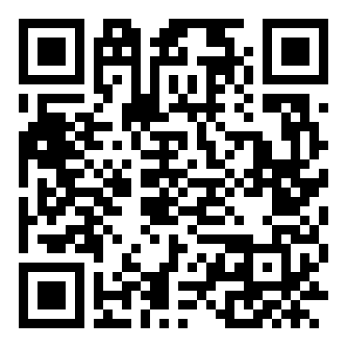
WORKSHOP
สร้าง
SCRIPT
ตั้งคำถามเพื่อค้นหาปัญหา
การร้องเรียน

Slide 7

2
WORKSHOP
Empathy
ที่มีต่อลูกค้า

Slide 8


Empathy
การเอาตัวเองเข้าไปอยู่ในความรู้สึก
สถานการณ์ที่คนอื่นเผชิญ
ทำให้เข้าใจเหตุแต่ไม่ใช้อารมณ์ตัดสิน
และเข้าใจความรู้สึกจากมุมมอง
ของคนนั้นจริง ๆ

Slide 9

E
M
P
A
T
H
Y
EMPATHY MAP
ชื่อลูกค้า (Name Customer) :
สถานการณ์ (Scenario) :
คิดและรู้สึก (Think and Feel)
ในความคิดและความรู้สึกของลูกค้าอะไรคือสิ่งที่สำคัญ
ความรู้สึก ความสบายใจ ความเชื่อ มีผลต่อลูกค้า
ฟังหรือได้ยิน (Hear)
ดู / เห็น (See)
ลูกค้าได้ยินเรื่องราวต่าง ๆ จากใครบ้าง
เรื่องราวที่ได้ยินคืออะไร
สื่อด้านไหนที่ลูกค้าได้ยินมา มีผลต่อความคิด
และการกระทำของลูกค้าโดยตรง
เห็นจากที่ไหนหรือสื่อออะไร
สิ่งที่เห็นมีผลอะไรต่อตัวลูกค้า สภาพแวดล้อม
ปัญหาอะไรที่ลูกค้าจะเห็นอยู่บ่อยครั้ง
พูดและทำ (Say and Do)
อะไรคือพฤติกรรมที่ลูกค้าแสดงออกหรือพูดออกมา
ลูกค้าพูดถึงเรื่องอะไรบ้าง
ความเจ็บปวด (Pains)
สิ่งที่อยากได้ (Gains)
อะไรคือปัญหาหรือสิ่งที่ทำให้เกิดความเจ็บปวดกับลูกค้า
อะไรที่ลูกค้าต้องการอะไร อยากได้อะไร

Slide 10
WORKSHOP
สร้าง
SCRIPT
ตั้งคำถามเพื่อค้นหาปัญหา
การร้องเรียน

Slide 11

3
WORKSHOP
ภาษาที่ใช้
ในการสื่อสาร

Slide 12
การเว้นวรรคที่ถูกต้อง
ในการชำเรา ต้องใช้มีดคมๆ ปาดตา
ในการชำ – เราต้องใช้มีดคมๆ - ปาดตา
ห้ามพนักงานหญิงนุ่งกางเกงใน วันนี้เพราะมีวิทยากรมาบรรยาย
ห้ามพนักงานหญิงนุ่งกางเกงในวันนี้ - เพราะมีวิทยากรมาบรรยาย
ฆ่าแหม่มปาดคอ หอยเหวอะหวะที่ชายหาดพัทยา
ฆ่าแหม่มปาดคอหอย - เหวอะหวะที่ชายหาดพัทยา

Slide 13


Slide 14
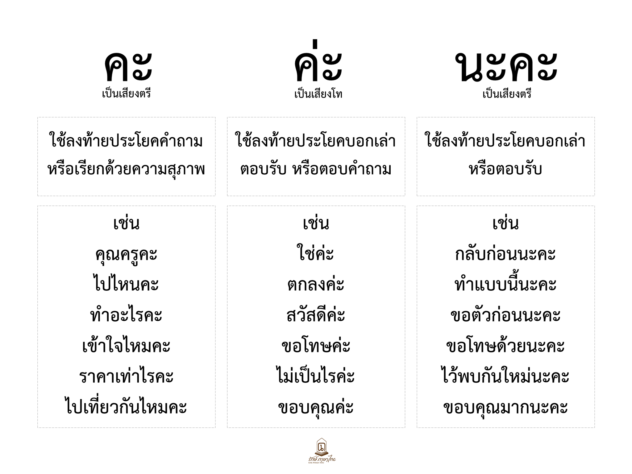

Slide 15
ภาษาพูดและภาษาเขียน
ภาษาพูด
ภาษาเขียน
ได้มั้ยคะ
ทางเจ้าหน้าที่บอกมาค่ะ
ทำให้เรียบร้อยแล้วค่ะ
ตรวจดูก่อนได้เลยนะคะ
ได้หรือไม่คะ
ทางเจ้าหน้าที่แจ้งมาค่ะ
ดำเนินการให้เรียบร้อยแล้วค่ะ
ตรวจสอบก่อนได้เลยนะคะ

Slide 16
WORKSHOP
สร้าง
SCRIPT
ตั้งคำถามเพื่อค้นหาปัญหา
การร้องเรียน

Slide 17

4
WORKSHOP
เสนอผลิตภัณฑ์
ตรงกับความต้องการของลูกค้า

Slide 18
ความต้องการของลูกค้า
ผลิตภัณฑ์
ลูกค้าอยากได้อะไร
การบริการ
ขอความช่วยเหลือ
ความต้องการลูกค้า
ส่วนลด
ราคา

Slide 19
WORKSHOP
สร้าง
SCRIPT
ตั้งคำถามเพื่อค้นหาปัญหา
การร้องเรียน

